Slide 1
CNN기반
전이학습을 통한
음식 이미지 Classification

Slide 2
CNN기반 전이학습을 통한 음식 이미지 Classification
GOAL
프로젝트 개요 및 준비과정
. 맛집 검색 방법
. 혐핫 신드롬이란
. GitHub Tool
모델 개발 과정
. Data Wrangling
. 전이학습
. 캐글
모델 결과 및 향후발전방향
. Best Practice
. 컴퓨터 비전 활용에 대한 고찰

Slide 3
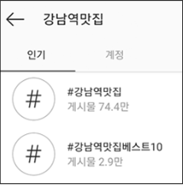
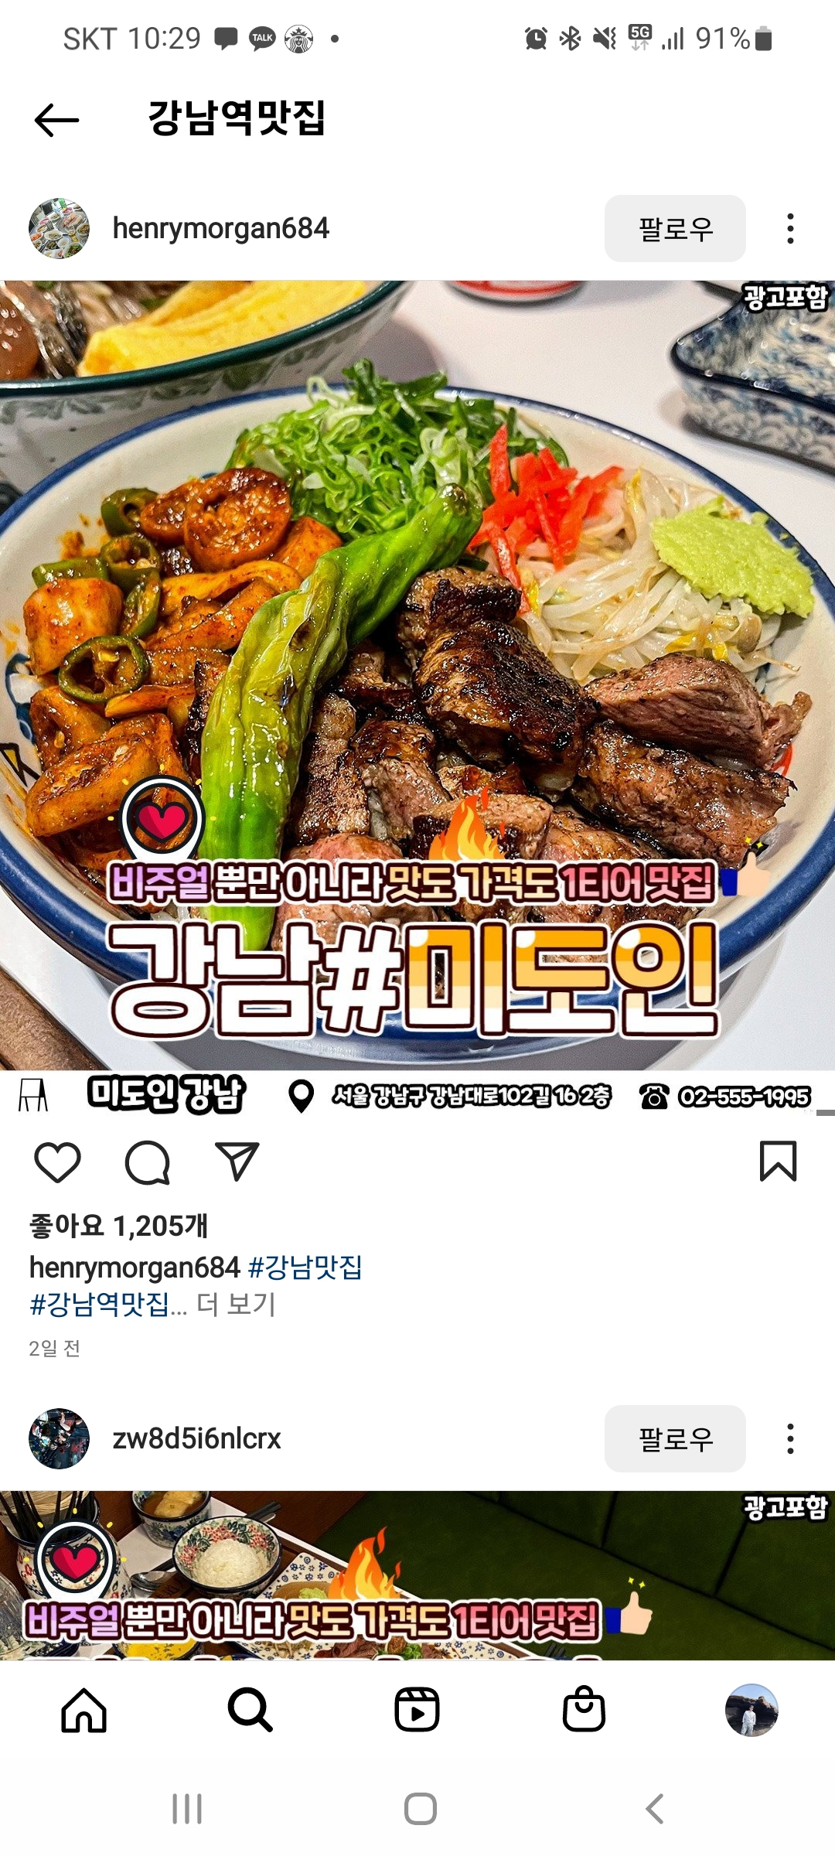
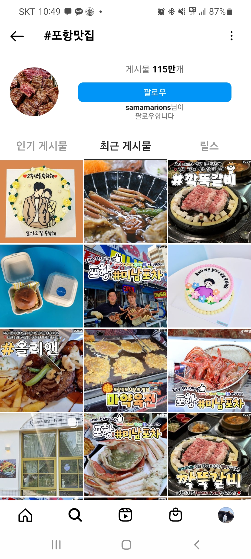
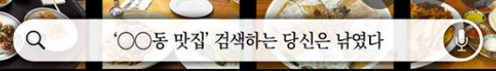


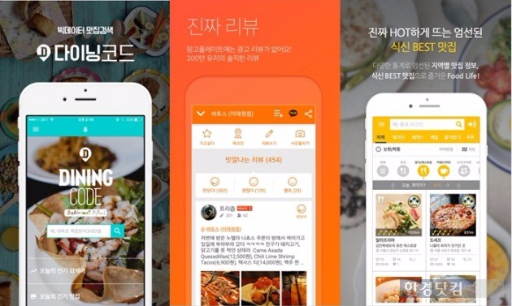
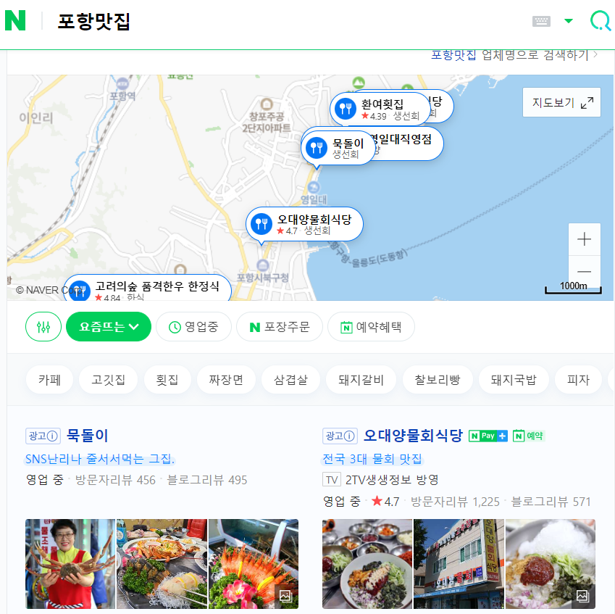
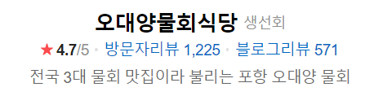
CNN기반 전이학습을 통한 음식 이미지 Classification
맛집 검색 방법
하수
중수
고수
○ insta 해시태그 “#OO맛집” 검색
○ “OO맛집” 검색 후 개별피드 확인
○ insta 해시태그(#) 중 “OO맛집” 등 키워드 및 칭찬 일색은 피해라
광고성 “#OO음식”
믿고 걸러야……….
○ 특정 어플리케이션 이용
- 다이닝코드, 망고플레이트, 식신 등
○ 네이버 “OO맛집” 검색
개별피드에서 음식점
이름 확인 or특정맛집
개별피드 확인
○ 방문자리뷰 등 상세정보 습득
“ 광고성 콘텐츠로 입맛 저하·실망＂
진정한 “맛집 초고수”는 맛집을 알려주지 않고 사진만 공개한다.

Slide 4
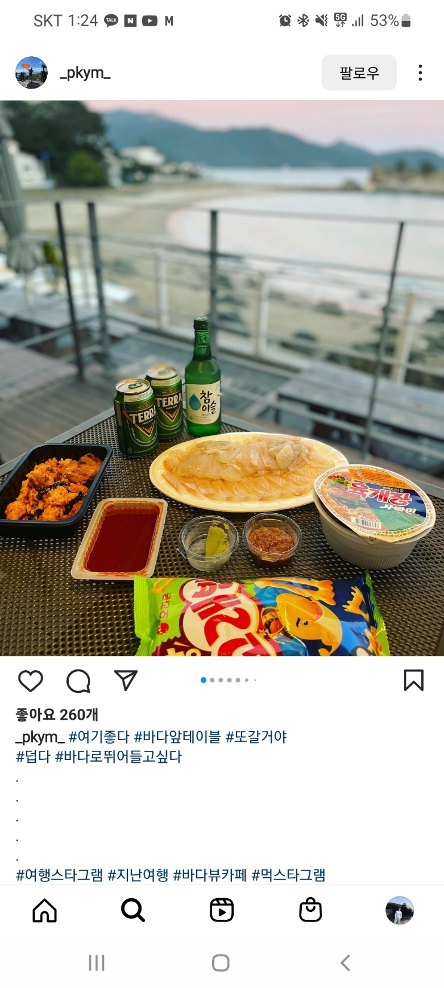
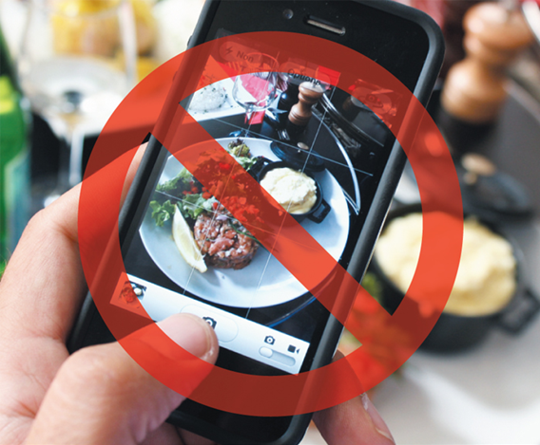
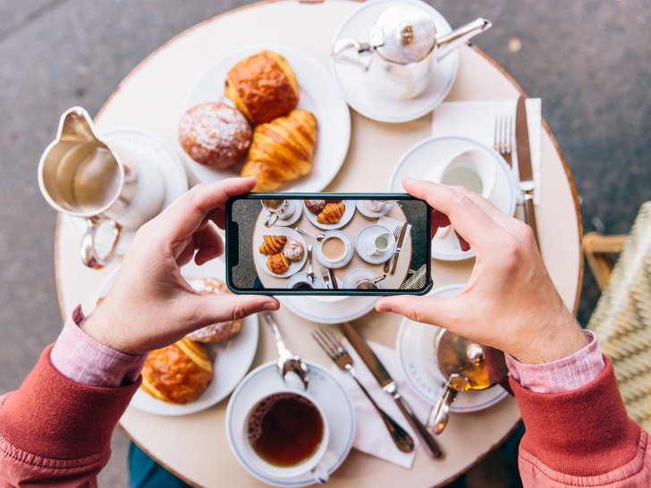
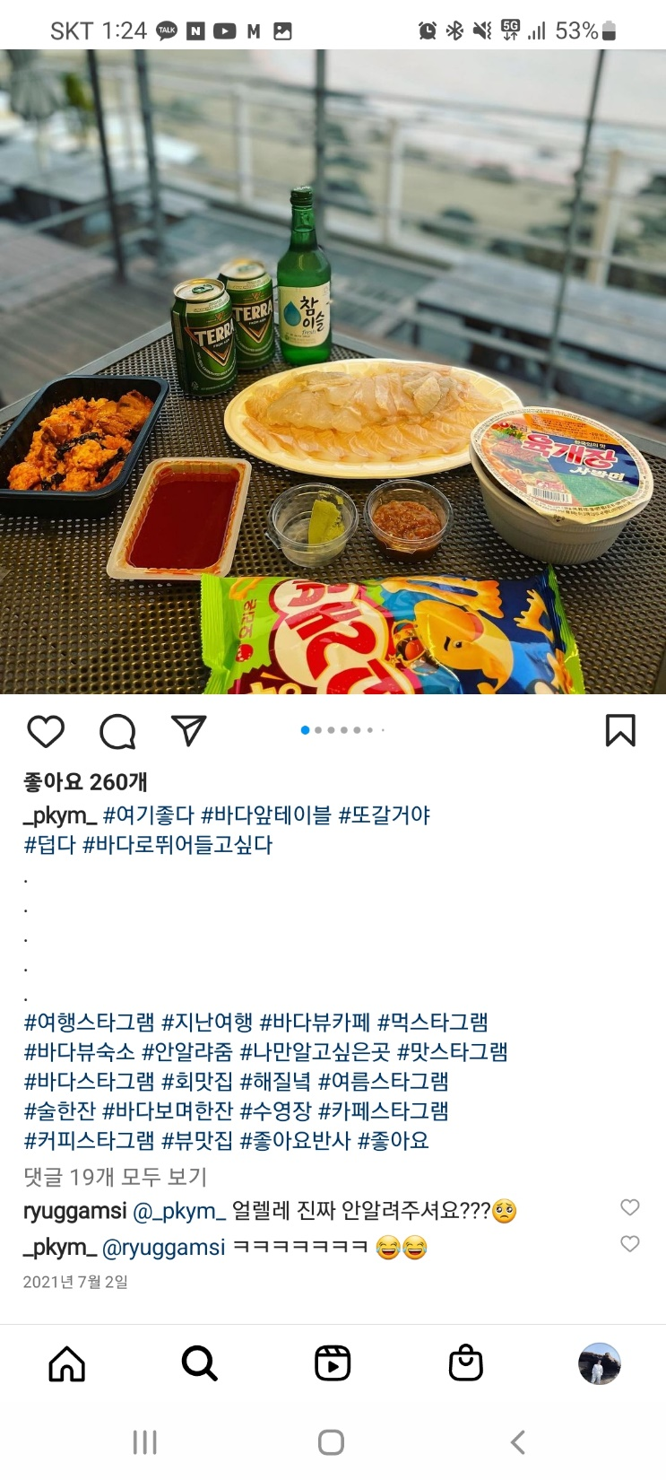

CNN기반 전이학습을 통한 음식 이미지 Classification
“제가 아는 맛집에 사람이 몰리는 거 싫어요＂
“사람 많아지고 나서부터 사장님이 변했어요＂
“너무 상업적으로 변하는게 싫어요＂
“저만 아는 맛집은 친한사람한테만 알려줄래요＂
혐핫 신드롬(嫌Hot Syndrome)
특정 장소가 지나치게 유명세를 타거나,
인기 있는 장소에 방문하는 것을 기피하는 현상
“그러면 사진만으로 맛집을 알 수는 없을까?”
Notes:
유명세를 거부하는 혐핫신드롬, 무슨 일일까? - 매일신문 (imaeil.com)
왜 사람들은 인스타 이미지를 통해서 음식점을 확인하고, 유명하지 않지만 맛있어보이는 집을 찾아가려고 하는건가?

Slide 5
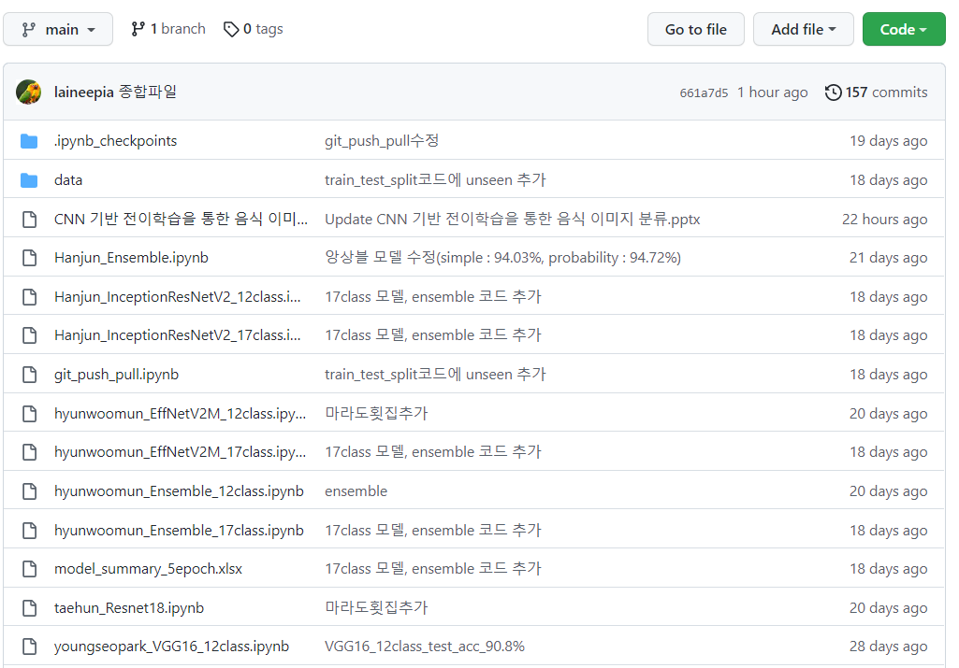
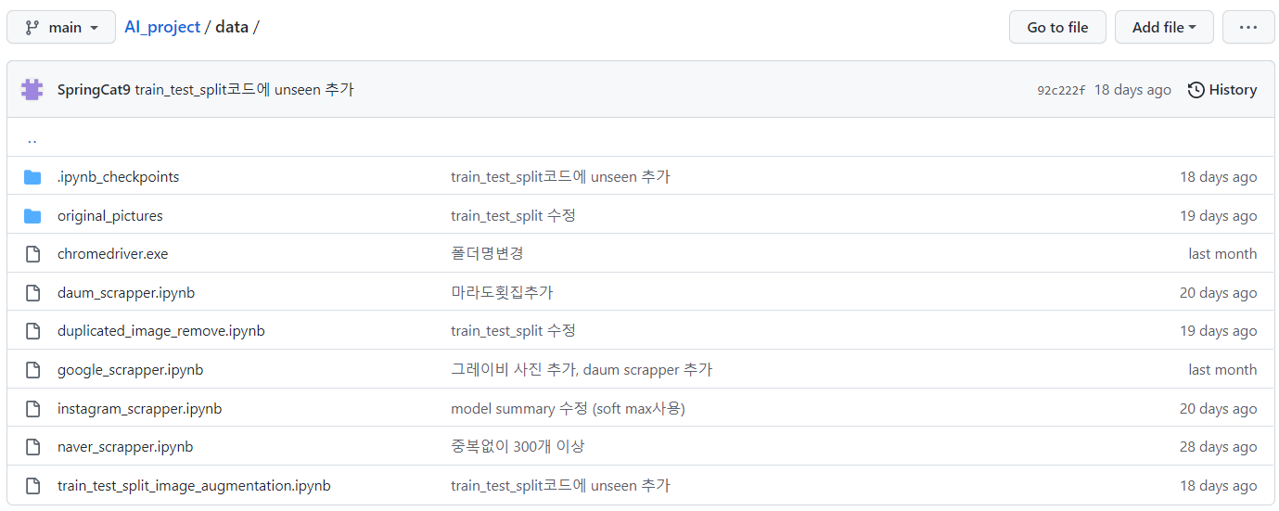
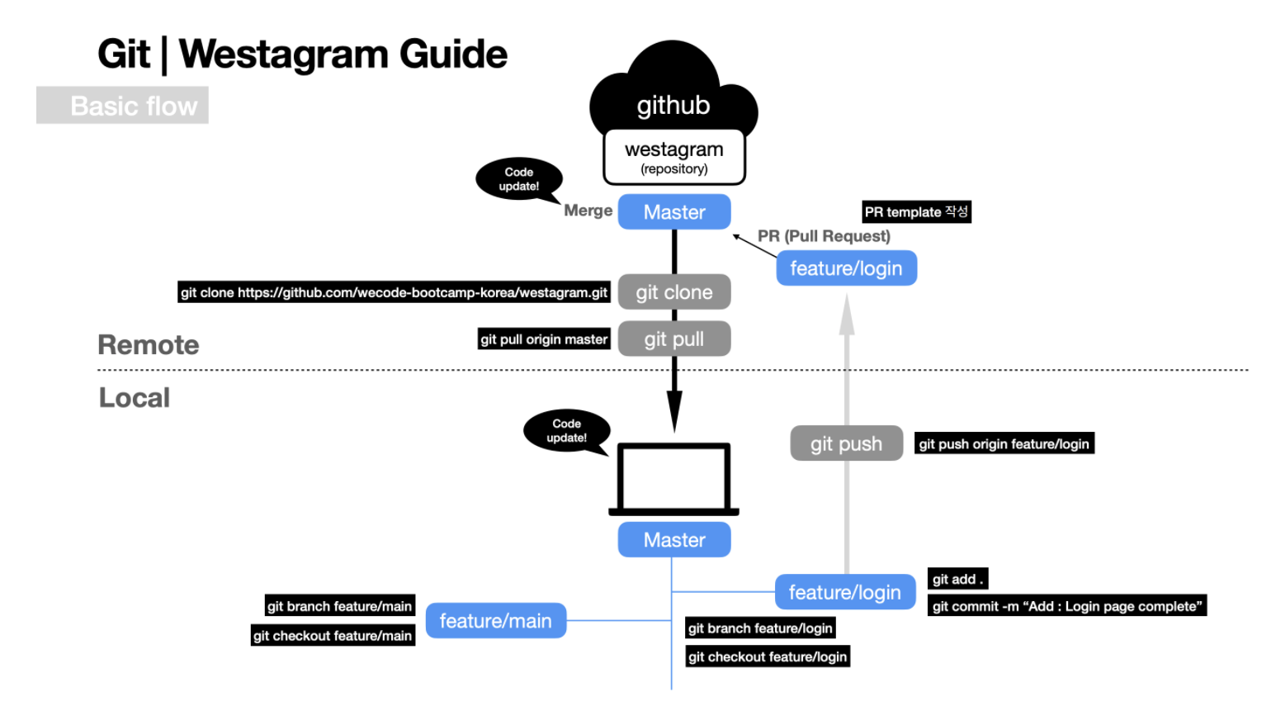

CNN기반 전이학습을 통한 음식 이미지 Classification
Git Hub Tool

Slide 6
CNN기반 전이학습을 통한 음식 이미지 Classification
CONTENTS
01
+
CONTENTS
02
CONTENTS
03
●●●●●●●●●● 80%
●●●●●●●●●● 80%
●●●●●●●●●● 80%
컨텐츠에 대한 내용을 적어요
Enjoy your stylish business and campus life with BIZCAM
컨텐츠에 대한 내용을 적어요
Enjoy your stylish business and campus life with BIZCAM
컨텐츠에 대한 내용을 적어요
Enjoy your stylish business and campus life with BIZCAM

Slide 7
CNN기반 전이학습을 통한 음식 이미지 Classification
CONTENTS A
Microsoft Office PowerPoint is the presentation program used the most in the world.
CONTENTS
Microsoft Office PowerPoint is the presentation program used the most in the world.
CONTENTS A
Microsoft Office PowerPoint is the presentation program used the most in the world.
CONTENTS A
Microsoft Office PowerPoint is the presentation program used the most in the world.

Slide 8
CNN기반 전이학습을 통한 음식 이미지 Classification
CONTENTS 58%
컨텐츠에 대한 내용을 적어요
Enjoy your stylish business and campus life with BIZCAM
CONTENTS 47%
컨텐츠에 대한 내용을 적어요
Enjoy your stylish business and campus life with BIZCAM
CONTENTS 72%
컨텐츠에 대한 내용을 적어요
Enjoy your stylish business and campus life with BIZCAM
CONTENTS 31%
컨텐츠에 대한 내용을 적어요
Enjoy your stylish business and campus life with BIZCAM
목차

Slide 9
CNN기반 전이학습을 통한 음식 이미지 Classification
CONTENTS A
25%
CONTENTS A
50%
CONTENTS A
75%
CONTENTS A
컨텐츠에 대한 내용을 적어요
Enjoy your stylish business and campus life with BIZCAM
CONTENTS A
컨텐츠에 대한 내용을 적어요
Enjoy your stylish business and campus life with BIZCAM
CONTENTS A
컨텐츠에 대한 내용을 적어요
Enjoy your stylish business and campus life with BIZCAM

Slide 10
오늘 사용한 색상은?
R 84
G 160
B 244
R 59
G 133
B 242
2013 버전 이상 사용자께서는 스포이트 기능을 이용하시면 편하구요.
2010 이하 버전 사용자 께서는 다른 채우기 색 > 사용자 지정 탭 > RGB 색상 값 입력

